Slide 1
Botoxbehandlingar inom kvinnosjukvården
Fakta om registreringen inom GynOp

Slide 2
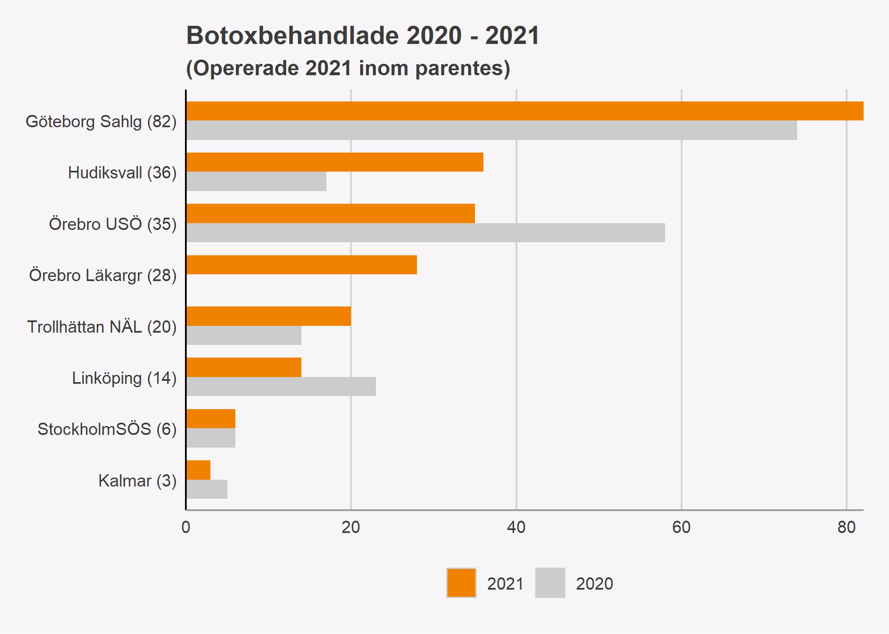
Botoxbehandling
Möjligheten finns att registrera
Inte obligatoriskt
Fåtal kliniker (8) utnyttjar möjligheten

Slide 3
Svårigheter med registeringen?
GynOp byggd för större ”engångsingrepp” inte behandlingar som behöver upprepas.
Mycket att fylla i för varje ingrepp.
Varje nytt ingrepp bryter uppföljningen och startar en egen ny vårdkedja.

Slide 4
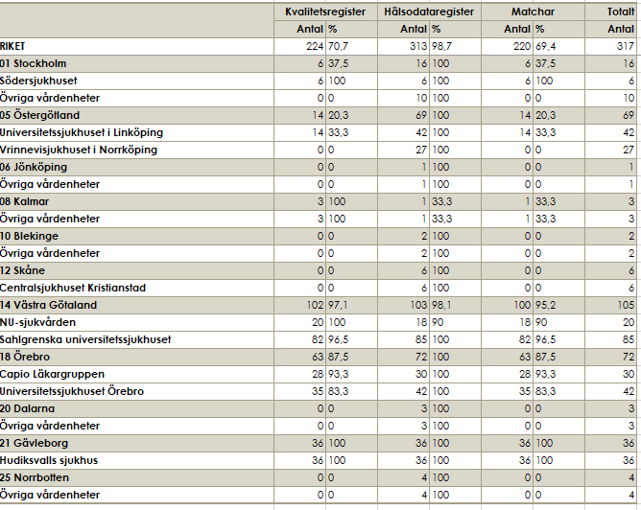
Täckningsgrad per vårdgivare
Notes:
Tabellen visar täckningsgraden per klinik för de klinker som rapporterat i GynOp eller till Socialstyrelsens patientregister att de utfört botoxbehandling vid inkontinens.

Slide 5
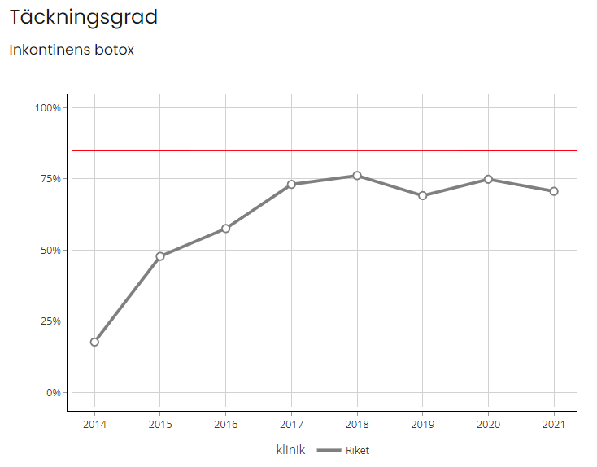
Täckningsgrad - utveckling
144 av 197
224 av 294
197 av 263
204 av 295
224 av 317
72 av 125
44 av 92
11 av 62
Notes:
Från 17,7% år 2014 till 70,7% år 2021.

Slide 6
Botox – dosering i GynOp
Botoxdos | Antal | Total | Andel
<100 E | 1 | 224 | 0.4%
100 E | 209 | 224 | 93.3%
200 E | 14 | 224 | 6.2%
Annan dosering kan anges manuellt.

Slide 7
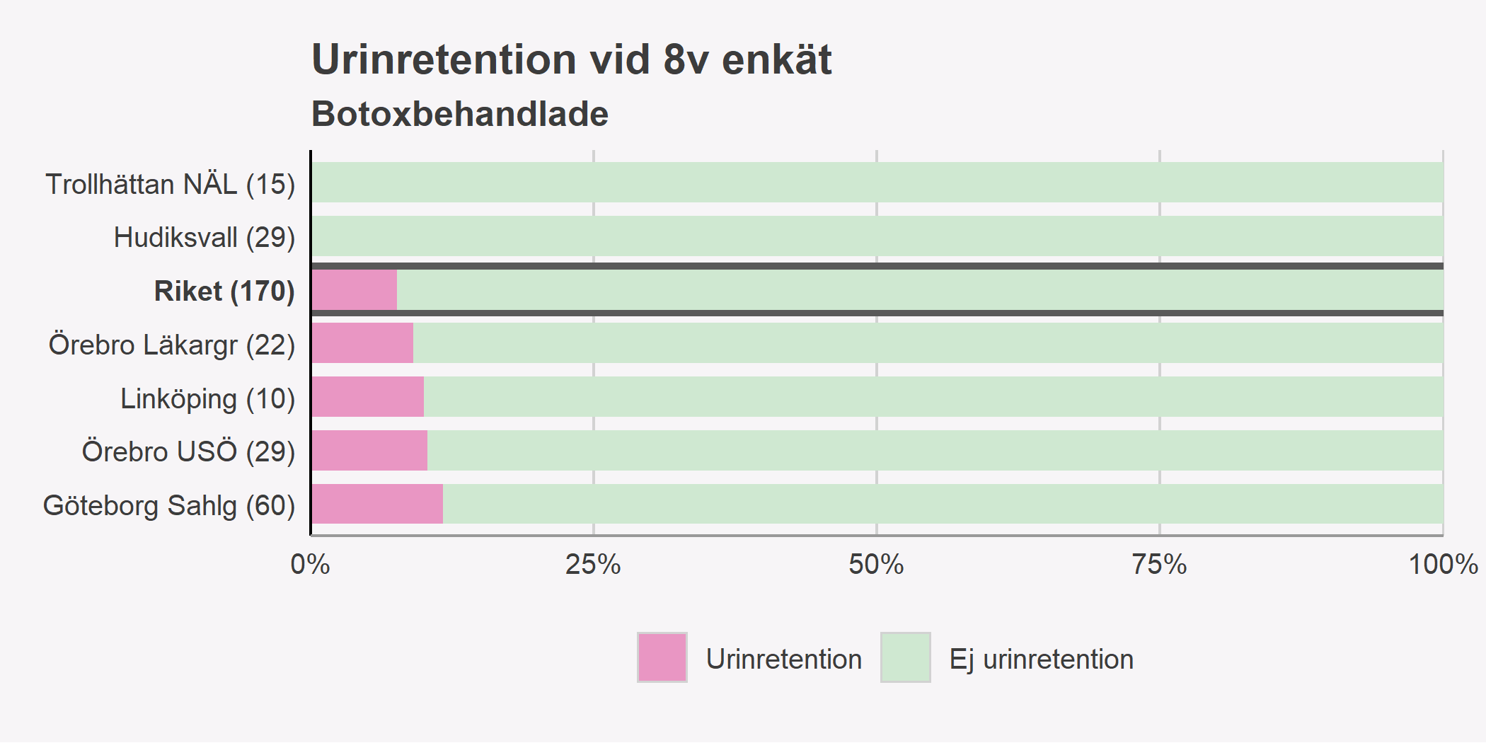
Botox - urinretention

Slide 8
Behandlingseffekt:
Läkaren anger om patienten har fått Botox tidigare och hur länge effekten i så fall varade.

Slide 9
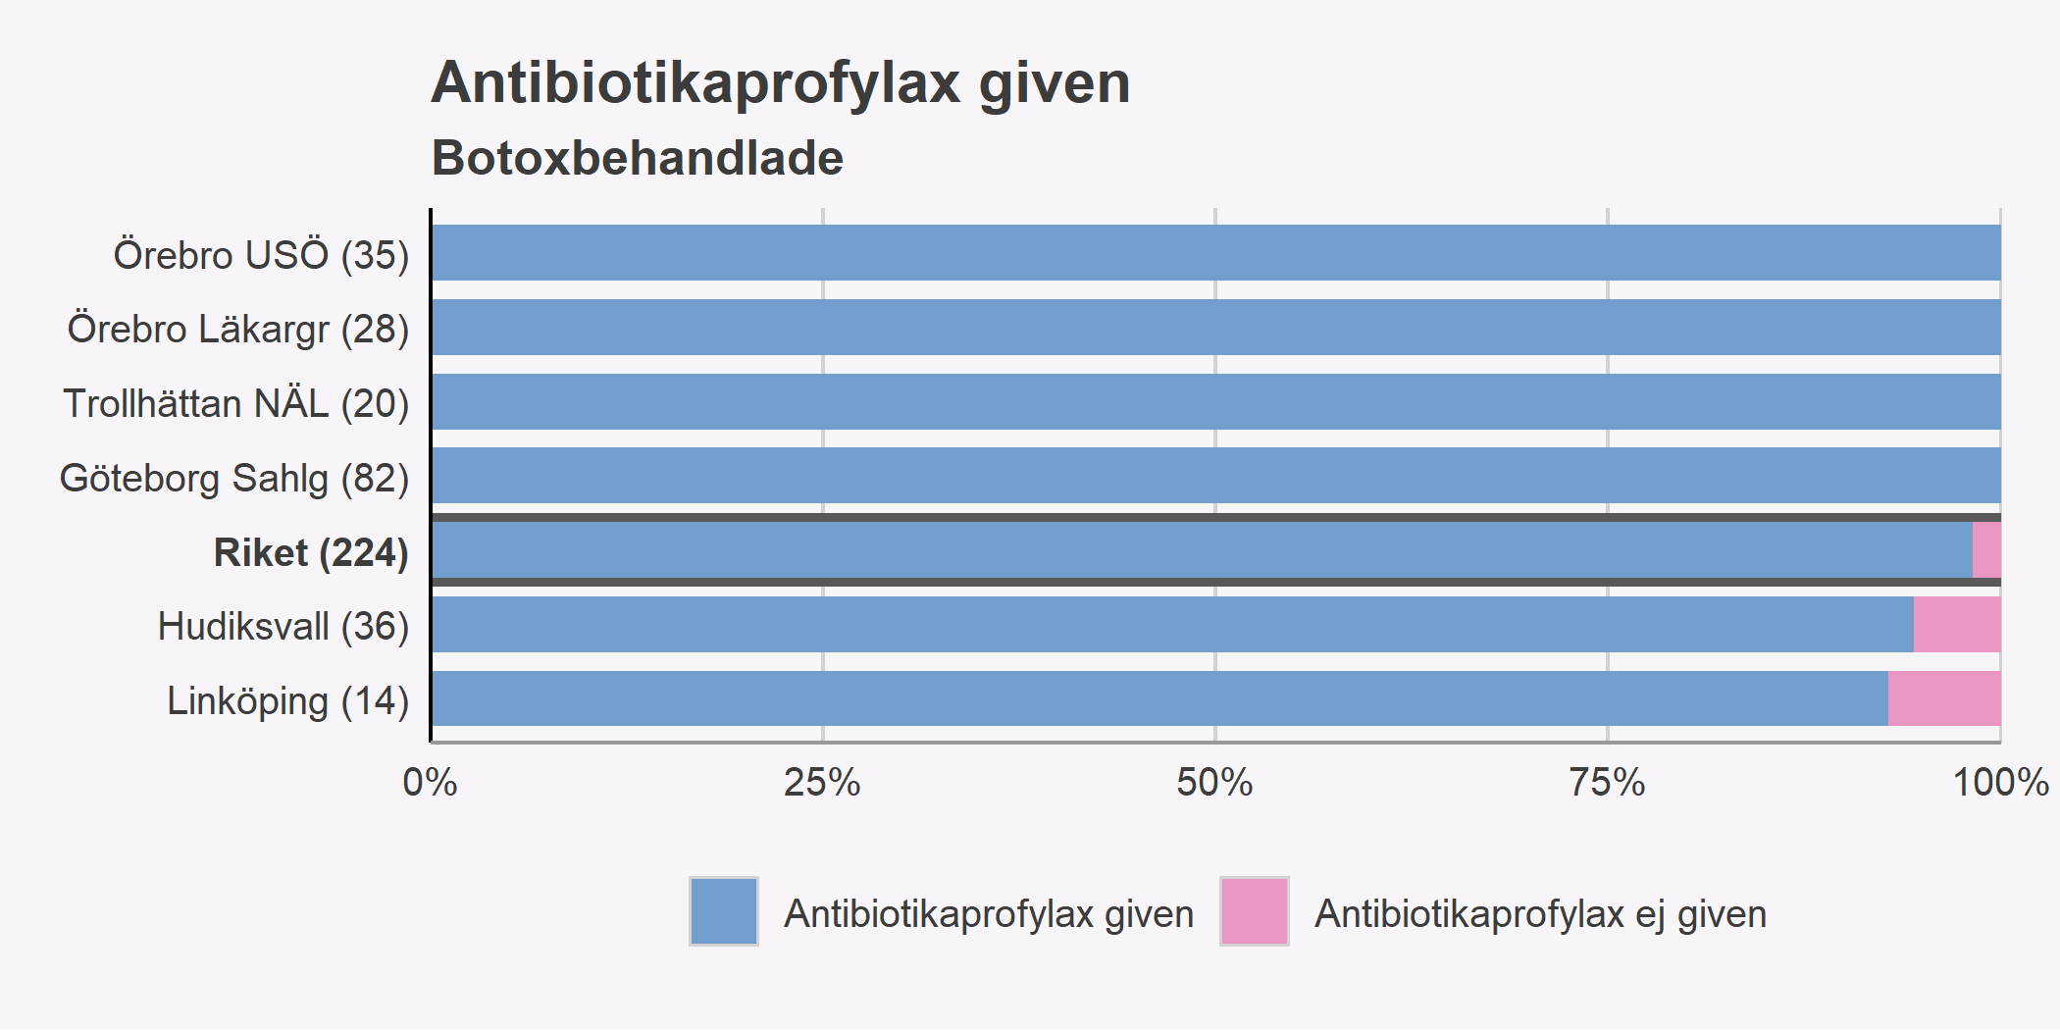

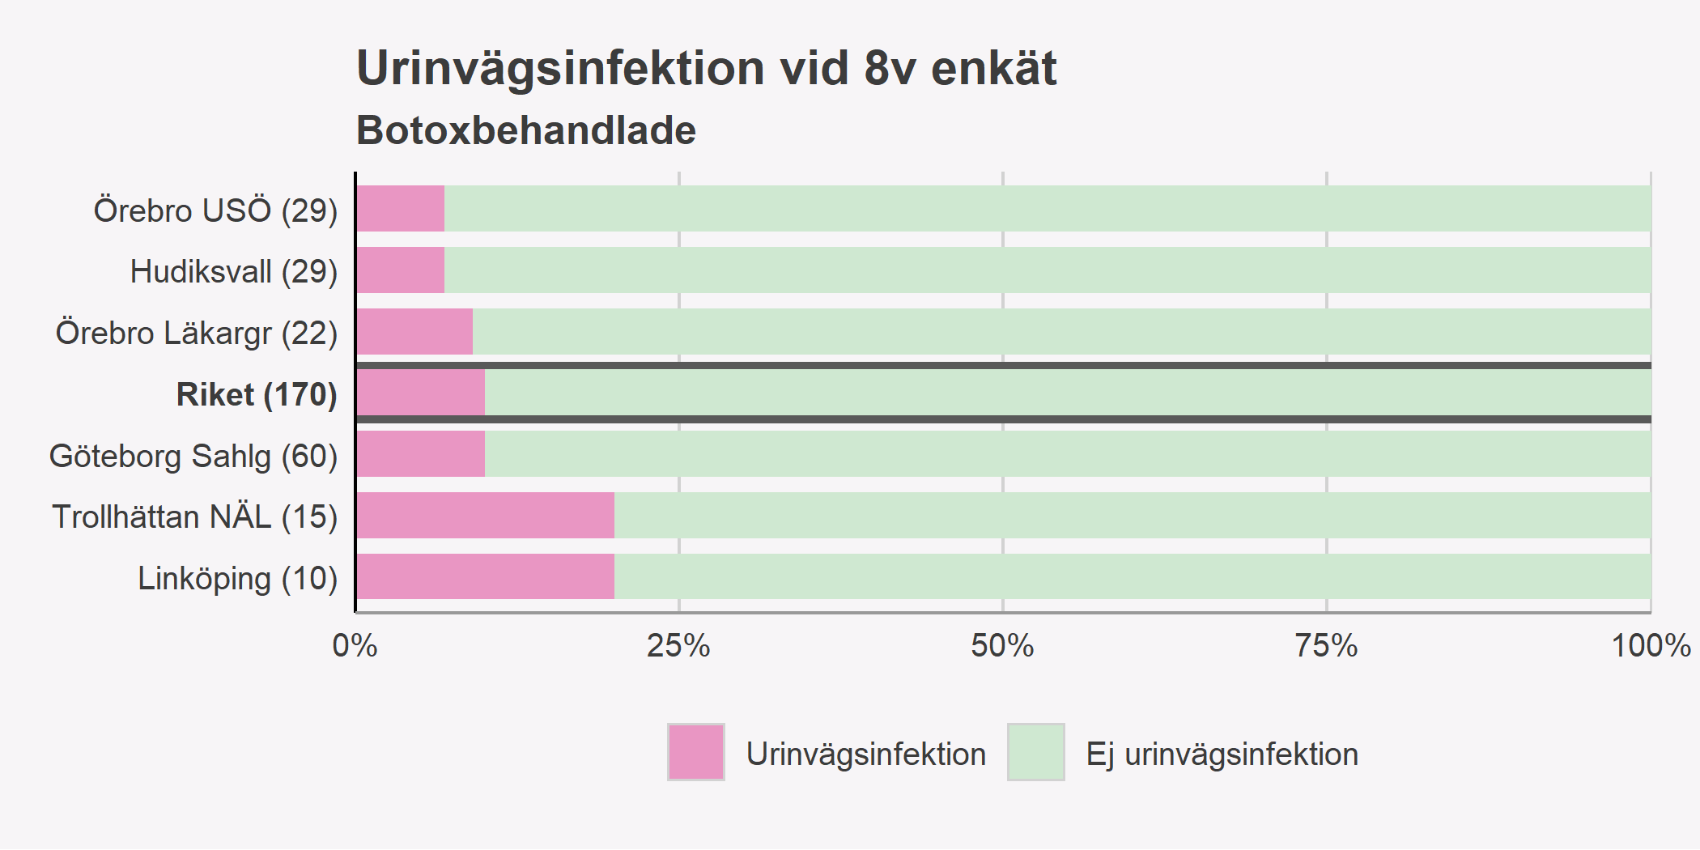
Antibiotikaprofylax och UVI

Slide 10
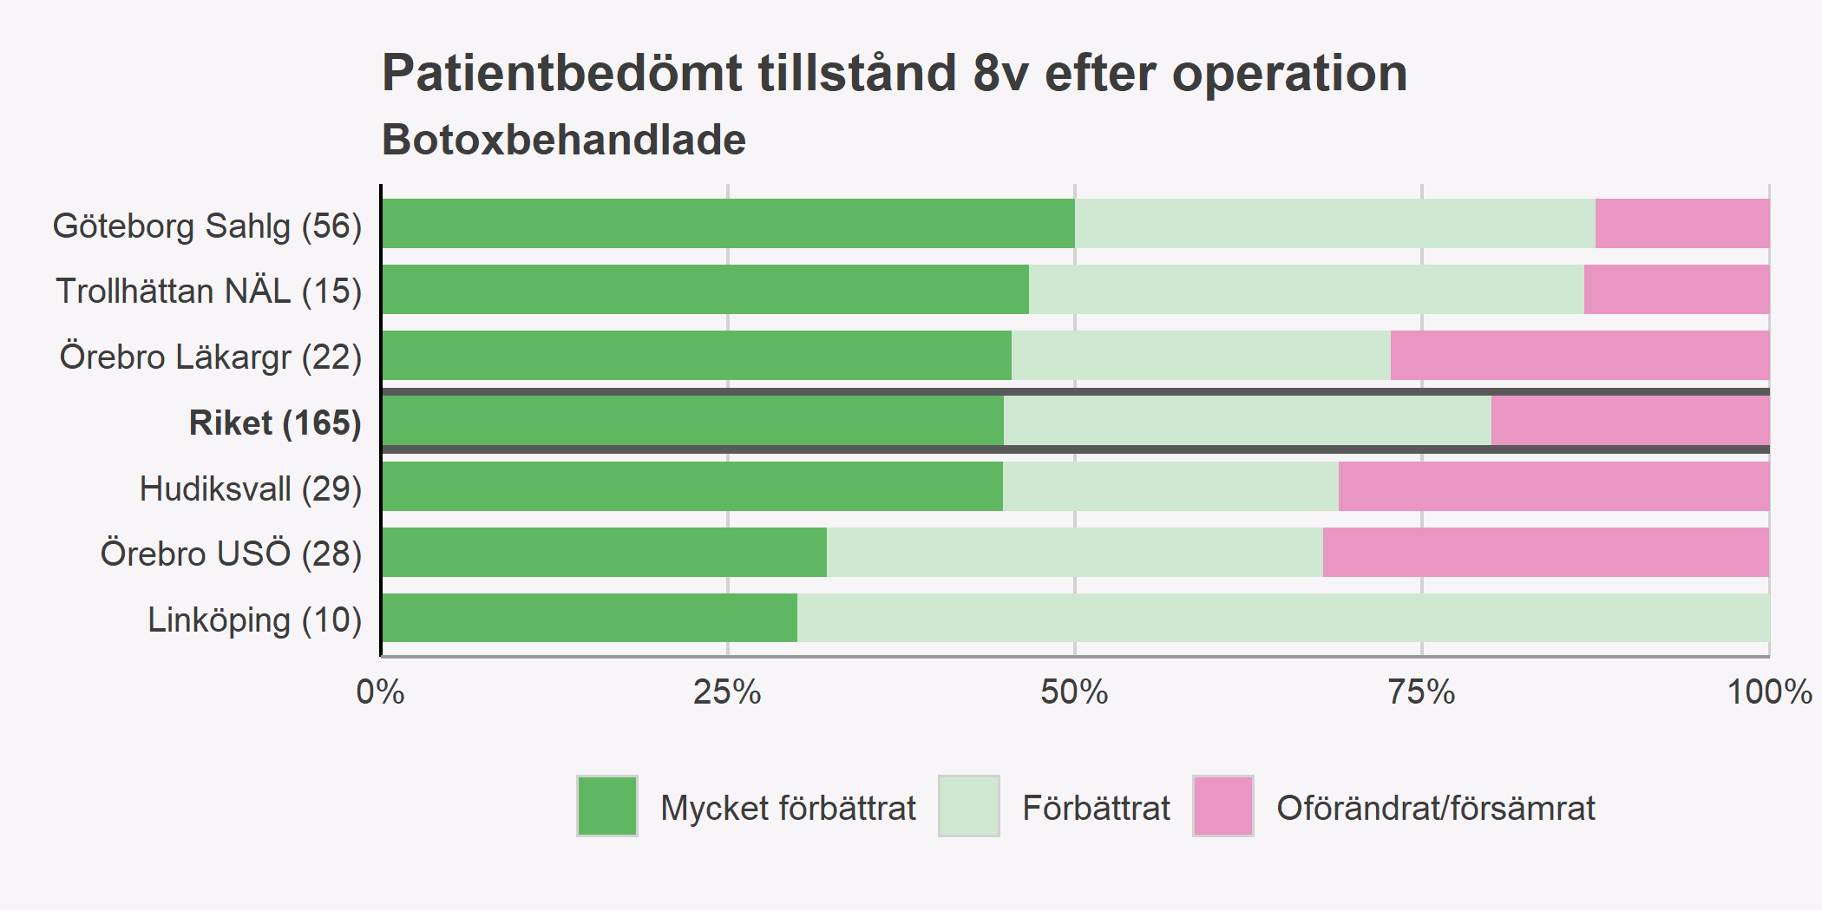
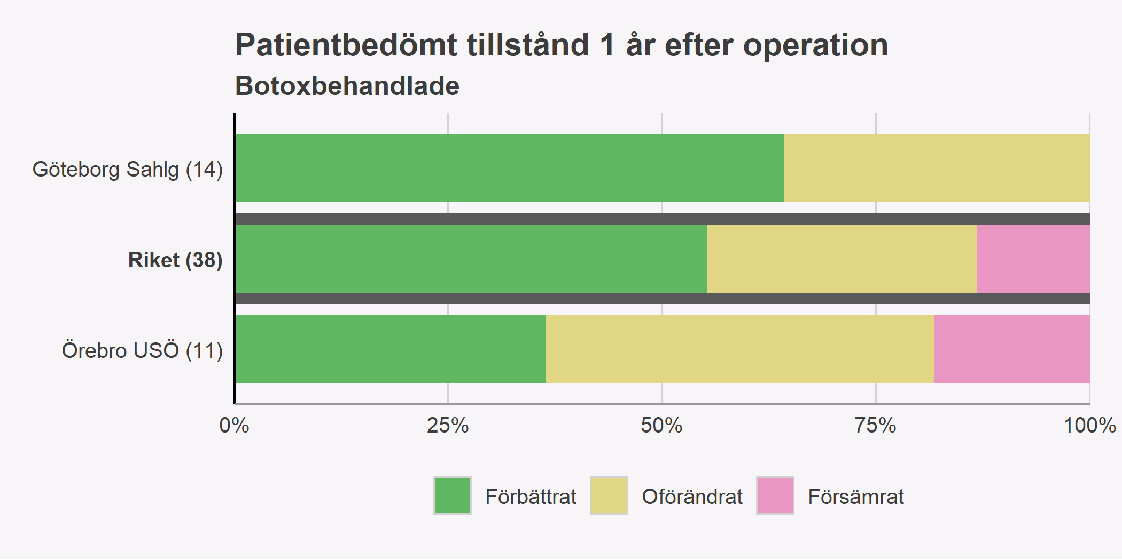
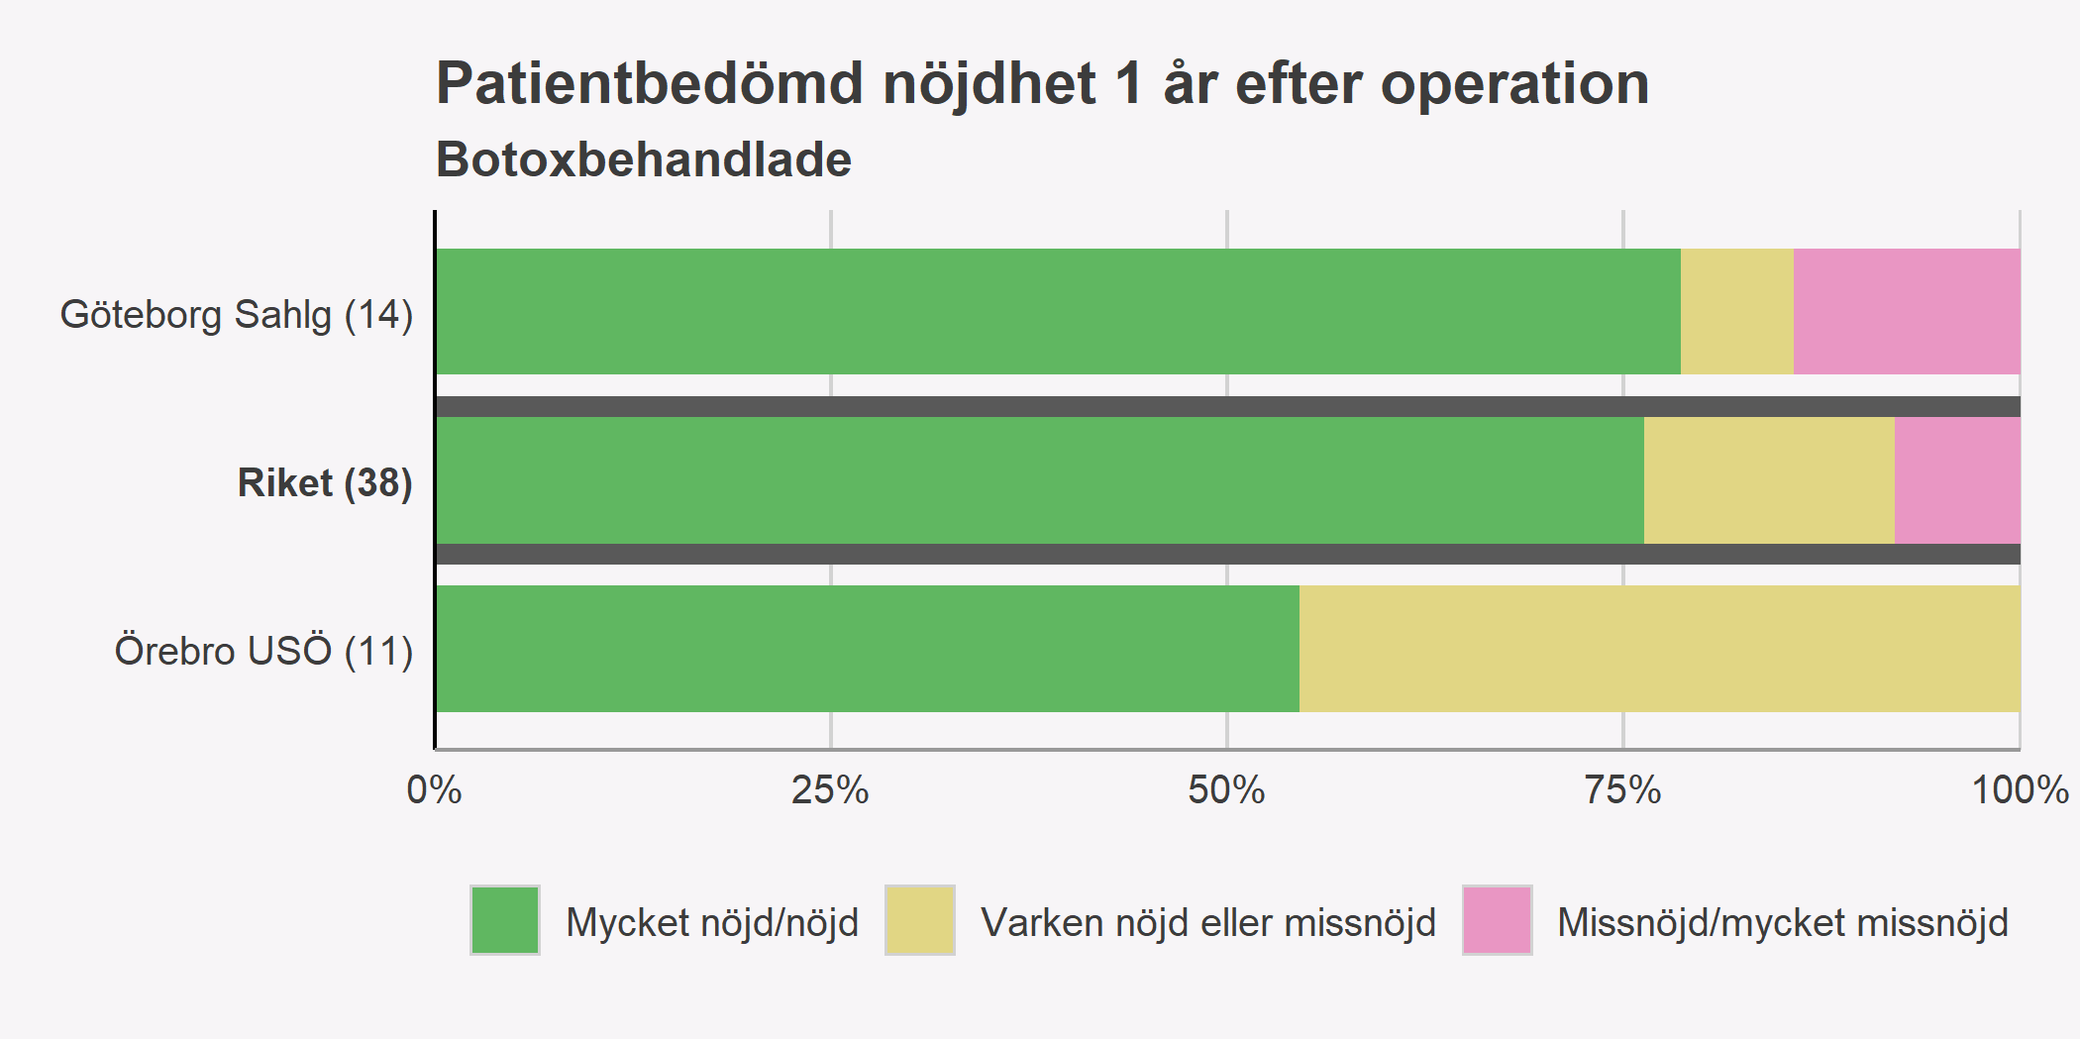
Resultat från årsrapporten 2021
Ettårsresultaten avser behandlingar utförda år 2020

Slide 11
Kan vi registrera fler?
Registrera patienten vid första behandlingen
Preop-enkät fylls i
Anamnes/operation/utskrivning fylls i behandlingsdagen
Enkäten efter 8 veckor kommer till patienten
Upprepas behandlingen inom ett år registreras den som en akut operation utan ny patientenkät
Ny 8v enkät för uppföljningen
1-års enkät enbart om ingen ytterligare behandling

Slide 12
TACK

